Slide 1


Муниципальное бюджетное дошкольное образовательное учреждение детский сад комбинированного вида № 65 «Озорница»
Педагогическое взаимодействие в рамках реализации образовательной области «Коммуникация»
Воспитатель: Маршенникова Е.В.

Slide 2
Термин "коммуникация" появляется в научной лит-ре в нач. 20 в. и весьма быстро, наряду с его общенаучным значением (как средство связи любых объектов), приобретает социокультурный смысл, связанный со спецификой обмена информацией в социуме. Необходимыми условиями и структурными компонентами К. с. являются наличие общего языка у субъектов коммуникации, каналов передачи информации, а также правил осуществления коммуникации.
Коммуникация – это сложный процесс, состоящий из взаимозависимых шагов, каждый из этих шагов необходим для того, чтобы сделать наши мысли понятными другому лицу. Каждый шаг – это пункт, в котором, если мы будем небрежны, и не будем думать о том, что делаем, - смысл может быть утрачен.
В определенном плане каждое социальное действие может быть рассмотрено как коммуникативное, как содержащее и выражающее определенную информацию.
Однако собственно коммуникативными являются лишь действия, осуществляемые со специальной целью коммуникации, т.е. имеющие мотивационное основание, ориентацию на передачу информации и осуществляемые с использованием адекватной этой цели знаковой системы.

Slide 3
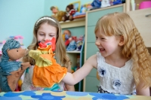




Педагогические взаимодействия
– это преднамеренные или непреднамеренные контакты педагога с ребенком (длительные или временные, прямые или косвенные) и родителями, целью которых являются изменения в поведении, деятельности и отношениях ребенка, порождающие их взаимную связь.

Slide 4
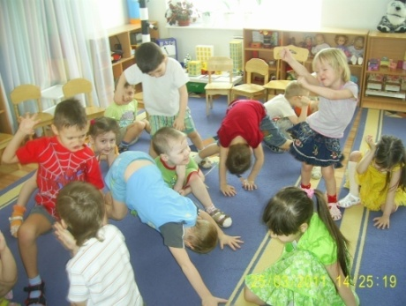
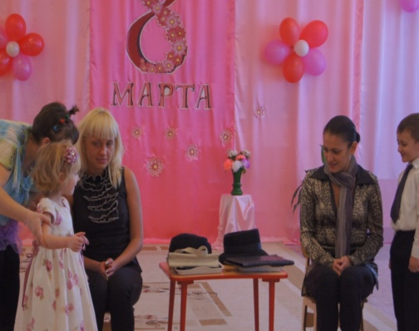
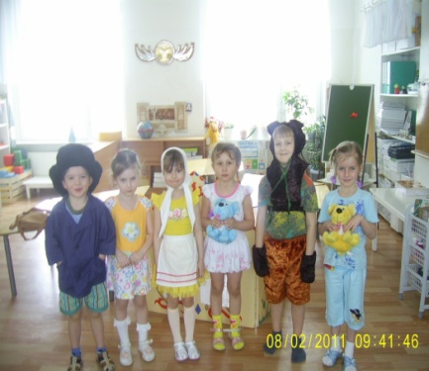

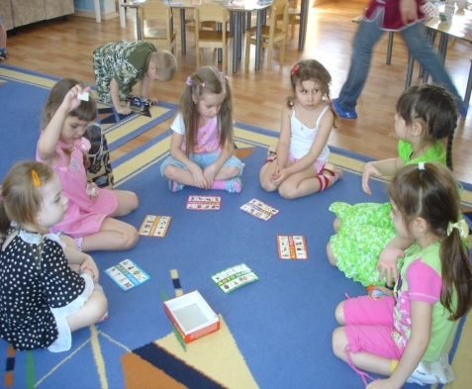
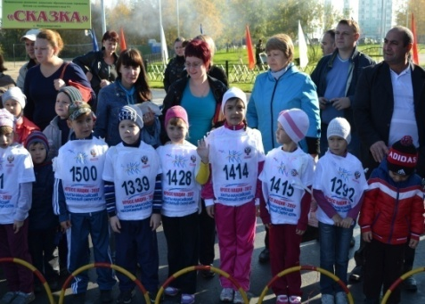
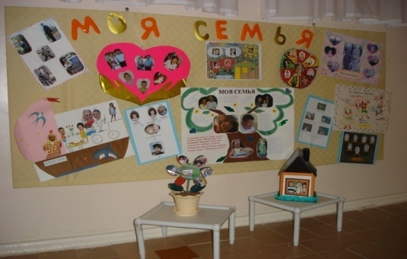
Формы работы с детьми
проектная деятельность,
сюжетно- ролевые игры,
дидактические,
спортивные досуги,
развлечения,
инсценирование и театрализация,
задания творческого характера,
проблемные ситуации,
презентации с использованием мультимедийного оборудования,
выставки творческих работ,
викторины и многое др.

Slide 5
Формы работы с родителями
К традиционной форме относятся:
классификации
нетрадиционных форм
Конферен-ции,
беседы с родителями,
родительские собрания,
«Круглые столы»,
наглядно-информационные методы (фотографии, выставки детских работ, стенды, ширмы, папки-передвижки, материал с использованием мультимедийного оборудования).
Информационно-аналитические
Досуговые
Познавательные
Наглядно-информационные

Slide 6
Для привлечения родителей к деятельности дошкольного учреждения разработана специальная методика, которая включает три этапа:
первый – актуализация потребностей родителей в образовании собственного ребенка;
второй – педагогическое просвещение родителей как заказчиков на образовательные услуги в дошкольном учреждении;
третий – партнерство педагогов и родителей в деятельности дошкольного учреждения, в основу которого заложены идеи гуманизации, отношений, приоритет общечеловеческих ценностей с акцентом на личностно – деятельностный подход.

Slide 7
Анализ практики работы педагогов и руководителей ДОУ выявил два вида форм совместной работы:
Совместные мероприятия педагогов и родителей:
родительские собрания, диспуты, конференции, педагогические советы, консультации, беседы, встреча с администрацией, вечера для родителей, школа для родителей, кружки для родителей, посещение семей на дому тематические выставки, родительский комитет.
Совместные мероприятия педагогов, родителей и детей:
дни открытых дверей, выпуск газеты, турниры знатоков, просмотры фильмов, кружки, концерты, КВН, викторины, оформление групп, праздники, соревнования, семейные конкурсы, благоустройство ДОУ и территории.

Slide 8
Проблемы
Воспитатели не всегда умеют поставить конкретные задачи, наполнить их соответствующим содержанием, выбрать методы: содержание родительских собраний, консультаций недостаточно дифференцированно, воспитатели при выборе методов сотрудничества не учитывают возможностей и условий жизни конкретных семей; довольно часто воспитатели, особенно молодые, используют лишь коллективные формы работы с семьей.
Причинами являются:
1. недостаточное знание специфики семейного воспитания;
2. неумение анализировать уровень педагогической культуры родителей и особенности воспитания детей;
3. неумение планировать совместную работу с детьми и родителями. У отдельных, особенно молодых, воспитателей недостаточно развиты коммуникативные умения.

Slide 9
Семья –
это малая социальная группа, связанная брачными отношениями, в которой вырабатывается совокупность норм, поведения, взаимодействия родителей и детей. В этом взаимодействии каждый должен выполнять определенную функцию, занимать определенное место в системе ролевых отношений.
Чтобы общение воспитателей с родителями не ограничивалось взаимными претензиями, необходимо взаимодействие с родителями строить на принципах доверия, диалога, партнёрства, учёта интересов родителей и, самое главное, их опыта в воспитании детей.

Slide 10
СПАСИБО
ЗА ВНИМАНИЕ

